Slide 1
Наша жизнь день за днем
Вместе с солнцем просыпаюсь, Я приходу утра рад. Быстро-быстро собираюсь Я в любимый детский сад!

Slide 2
Так начинается наш день…

Slide 3
Наблюдаем за погодой

Slide 4
Для чего нужна зарядка? –

Slide 5
Это вовсе не загадка –

Slide 6
Чтобы силу развивать И весь день не уставать.

Slide 7
Ладушки, ладушки, С мылом моем лапушки.

Slide 8
В группе завтракать хотят, все вокруг помочь спешат!

Slide 9
Мы, конечно, помогаем,

Slide 10
На столы мы накрываем!

Slide 11
Пора уму-разуму набираться…

Slide 12
Это очень просто, дети,

Slide 13
Все нарисовать на свете.

Slide 14
Нам понадобится с вами

Slide 15
Карандаш и лист бумаги.

Slide 16
В физкультурном зале мы - Дружно занимаемся!

Slide 17
Стать мы сильными - должны! Вот мы как стараемся!

Slide 18
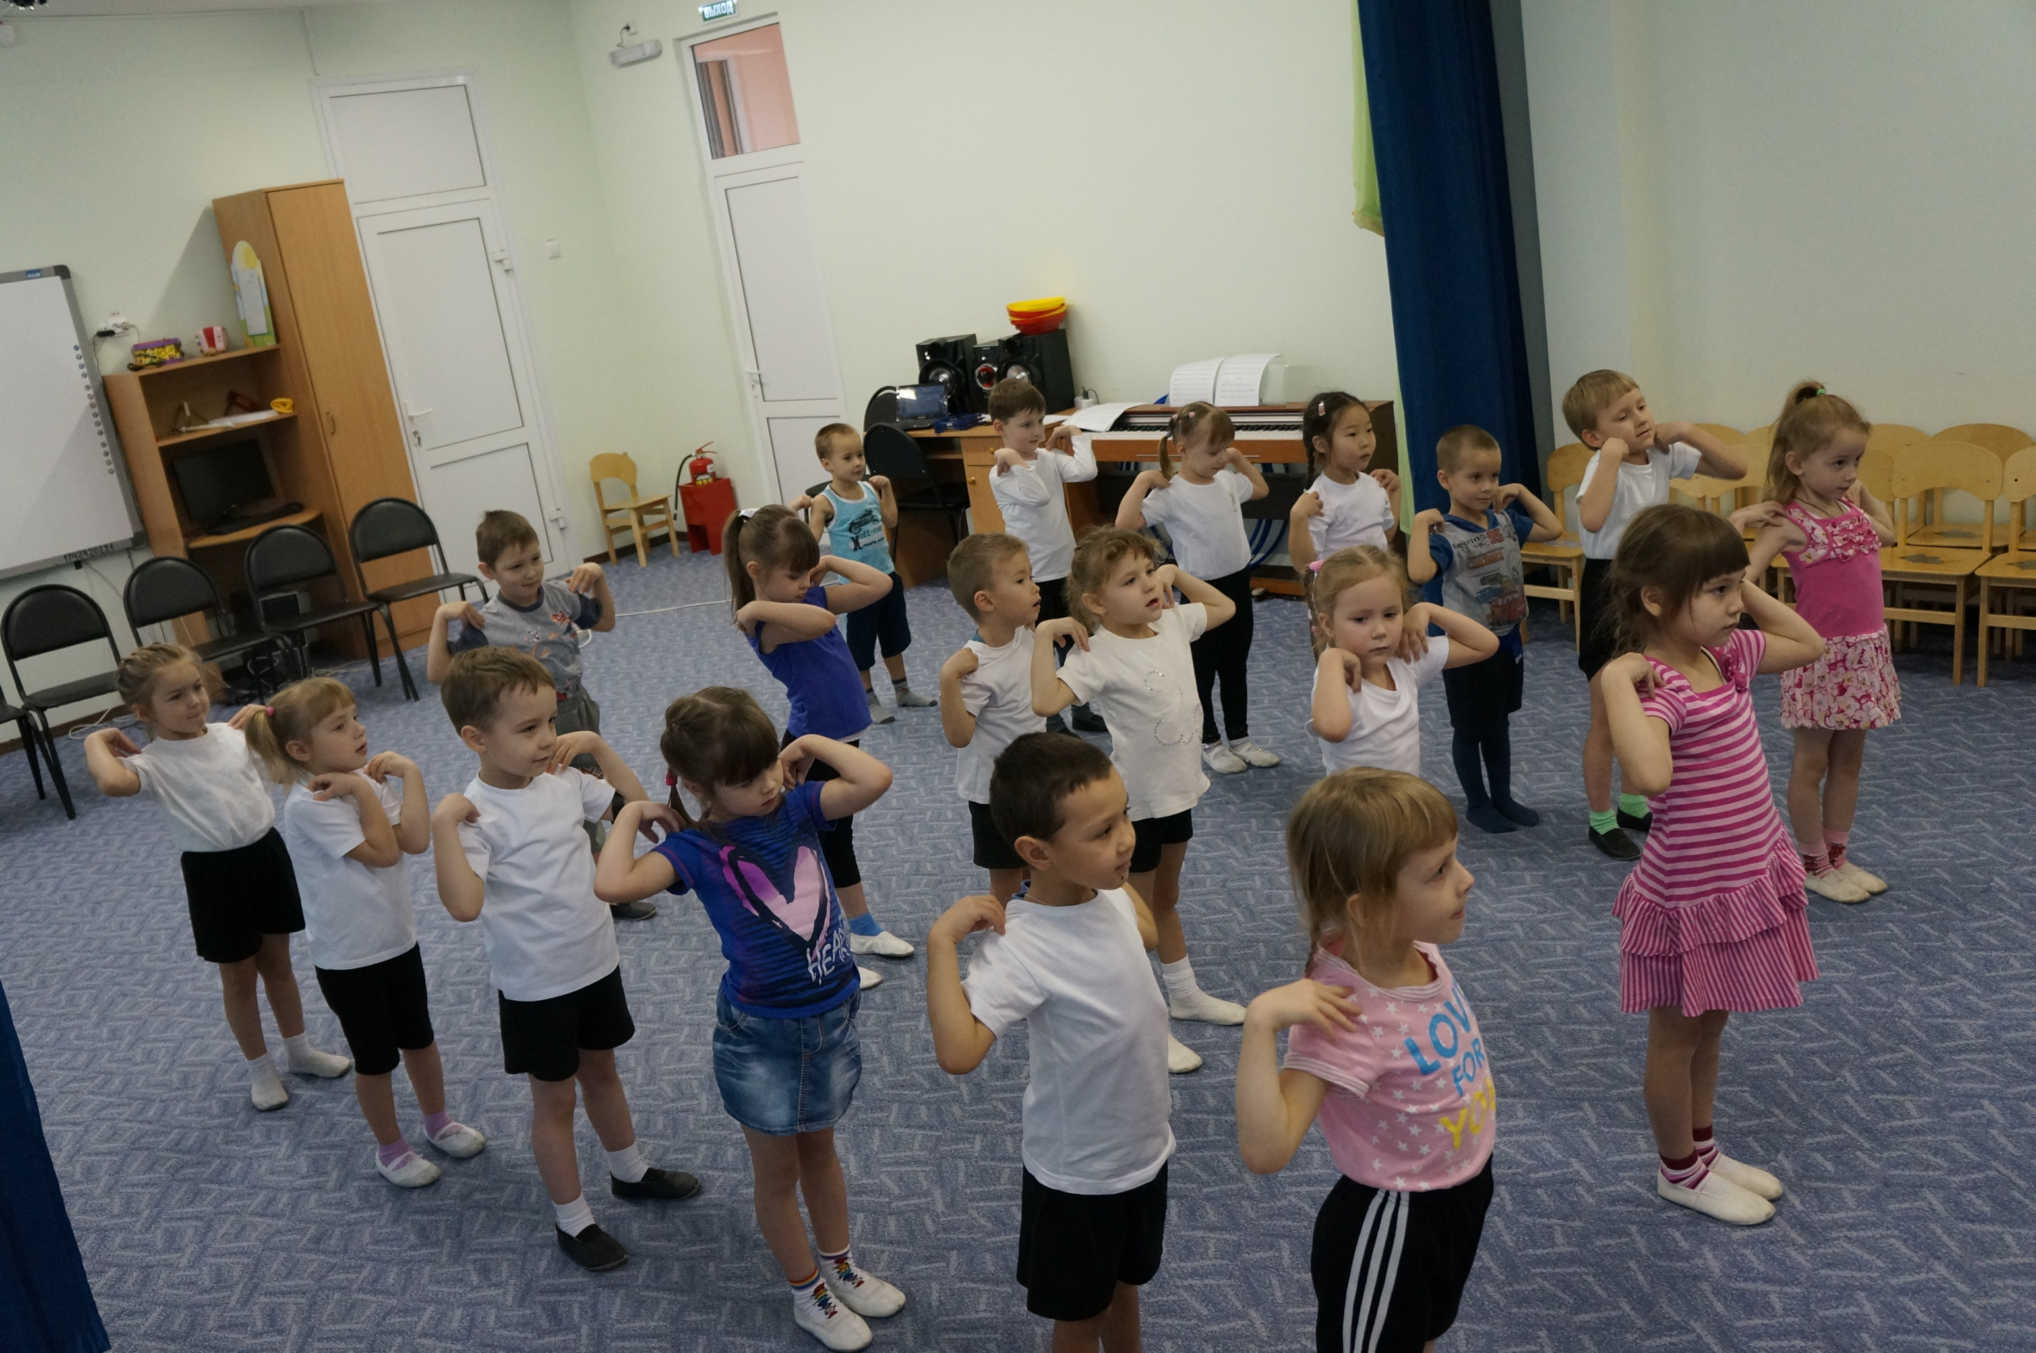

Slide 19
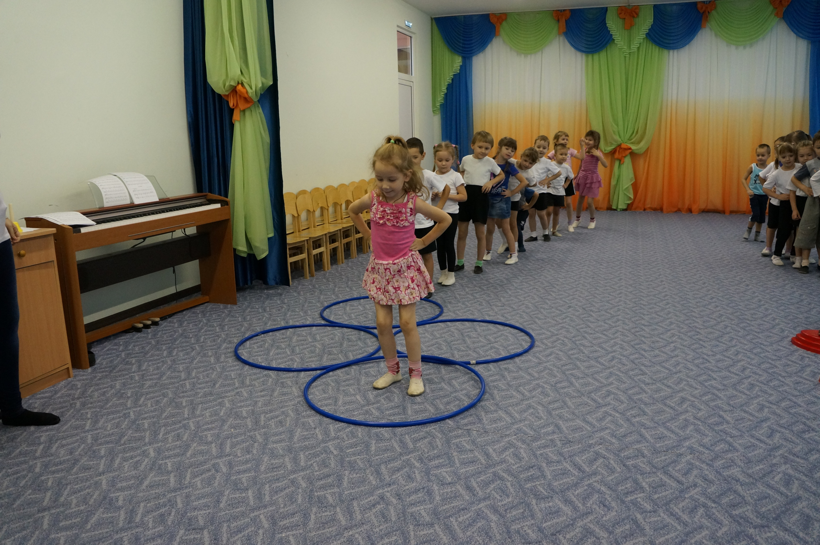

Slide 20
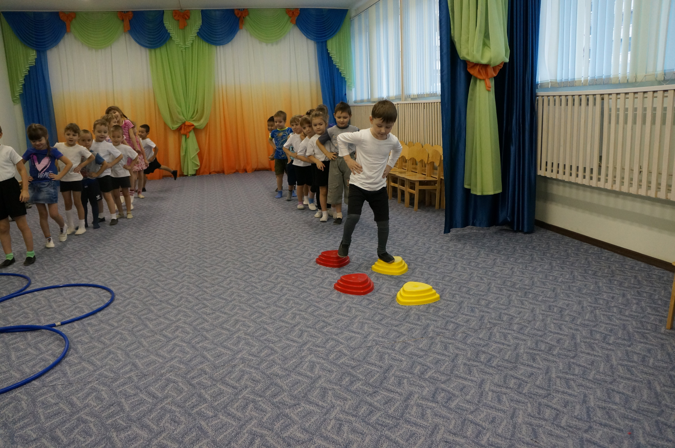

Slide 22
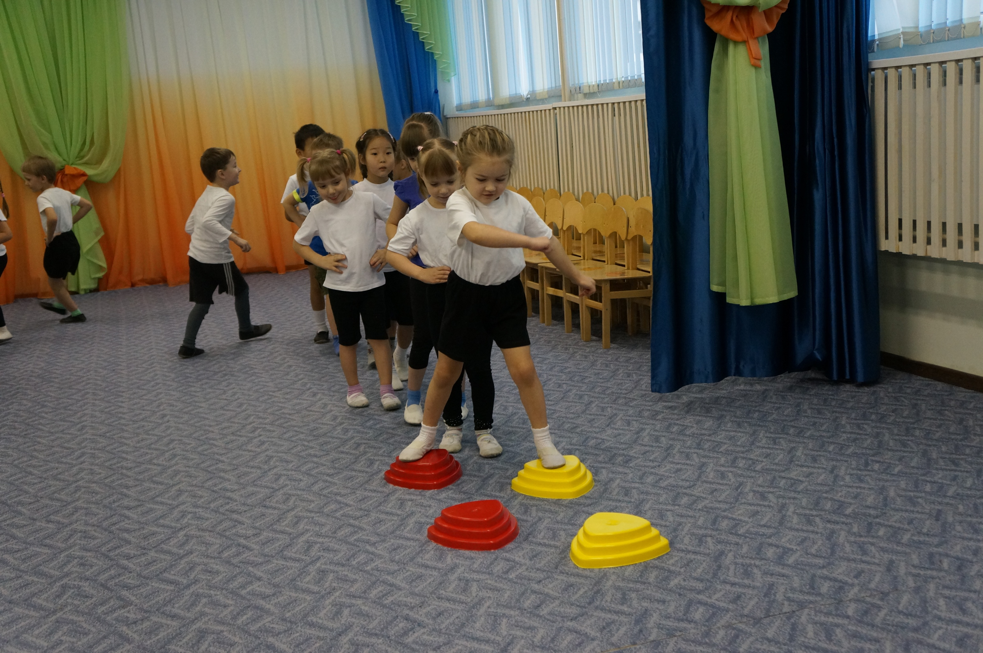

Slide 23
Я умею одеваться, Если только захочу, Я и Сашу, и Алёшу, Одеваться научу.

Slide 24
Вещи все не брошены – Аккуратно сложены.

Slide 25
Если ты не хочешь супа – Поступаешь очень глупо

Slide 26
И не станешь нипочём

Slide 27
Настоящим силачом.

Slide 28
В детском садике у нас Наступает «тихий час».

Slide 29
Дети глазки закрывают И тихонько засыпают.

Slide 30
В комнатах светлых кроватки стоят

Slide 31
В эти кроватки уложат ребят.

Slide 32
Кирюша леечку взял, Все цветочки полил.

Slide 33
Пусть попьют водички Цветочки-невелички.

Slide 34
Мы ссорились, мирились

Slide 35
И спорили порой,

Slide 36
Но очень подружились

Slide 37
За нашею игрой.

Slide 38
Игра игрой сменяется,

Slide 39
Кончается игра,

Slide 40
А дружба не кончается.

Slide 41
Ура, ура, ура!

Slide 42
Раз, два, три, четыре, пять, собираемся гулять…

Slide 44
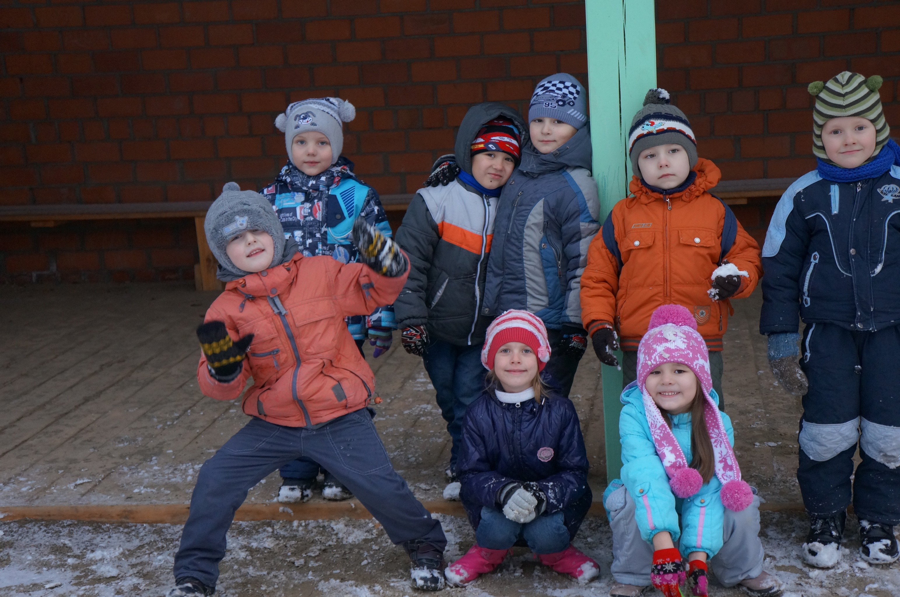

Slide 45
Закружился надо мной Дождь из листьев озорной.

Slide 46
До чего же он хорош! Где такой еще найдешь!!!

Slide 47
Без конца и без начала? Танцевать под ним я стала, Мы плясали, как друзья, - Дождь из листиков и я.

Slide 48
Мы участвуем в конкурсах

Slide 49
Ходим на экскурсии…

Slide 57
В нашем садике, друзья, Просто замечательно! Мы - как дружная семья С нашим воспитателем: Вместе песенки поём. Веселимся, празднуем, В общем, здорово живём И смеёмся радостно!

Slide 58
Спасибо за внимание!

